Slide 1

Моя родина - Россия
Подготовила ученица 4 класса
МБОУ «Запольской начальной школы детский сад»
Шурман Ангелина

Slide 2
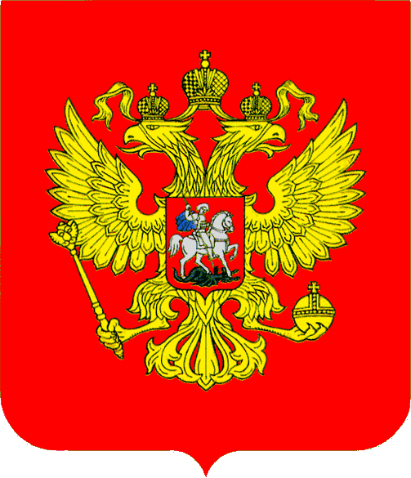
Символы государства
Герб
У России величавой
На гербе орёл двуглавый,
Чтоб на запад на восток
Он смотреть бы сразу мог.
Сильный, мудрый он и гордый.
Он – России дух свободный

Slide 3
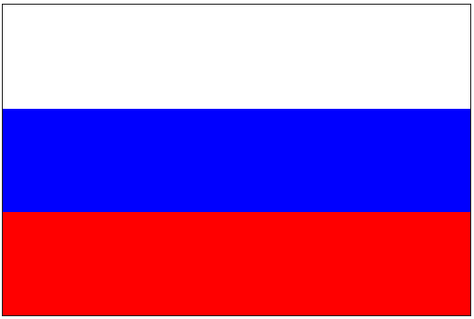
Флаг
Белый цвет – берёзка.
Синий - неба цвет.
Красная полоска-
Солнечный рассвет

Slide 4
Гимн
Россия – священная наша держава,
Россия – любимая наша страна.
Могучая воля, великая слава –
Твое достоянье на все времена!
Припев:
Славься, Отечество наше свободное,
Братских народов союз вековой,
Предками данная мудрость народная!
Славься, страна! Мы гордимся тобой!
От южных морей до полярного края
Раскинулись наши леса и поля.
Одна ты на свете! Одна ты такая –
Хранимая Богом родная земля!
Припев.
Широкий простор для мечты и для жизни
Грядущие нам открывают года.
Нам силу дает наша верность Отчизне.
Так было, так есть и так будет всегда!

Slide 5

День России
День России – это главный государственный праздник. Это праздник свободы, мира и согласия всех людей. Это праздник настоящего и будущего нашей страны. Отмечается ежегодно 12 июня.

Slide 6
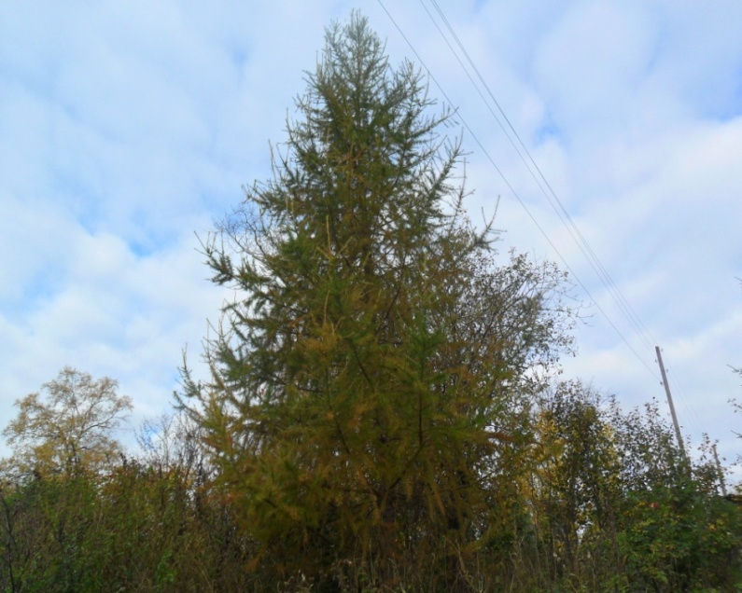
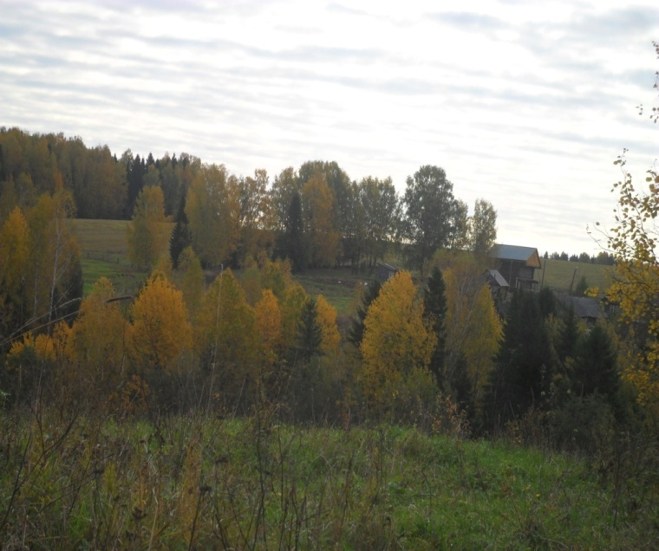
Родина - место, где родился и вырос;
где жили предки;
страна, в которой живёшь

Slide 7
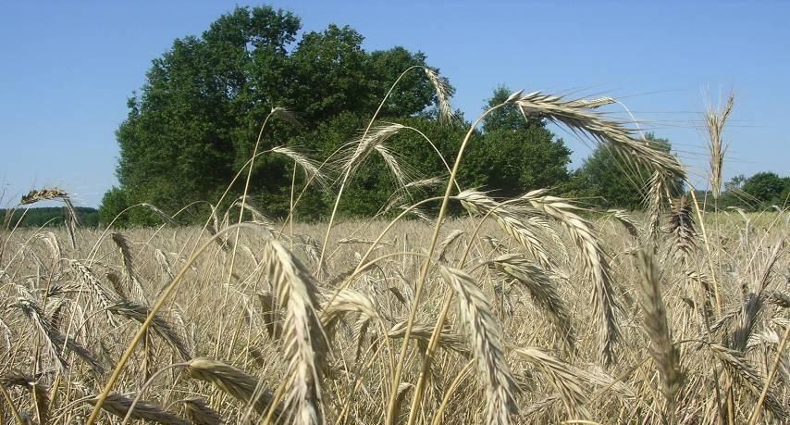
Что мы Родиной зовём?
Наши праздники и песни,
Поле с тонким колоском,
Тёплый вечер за окном

Slide 8
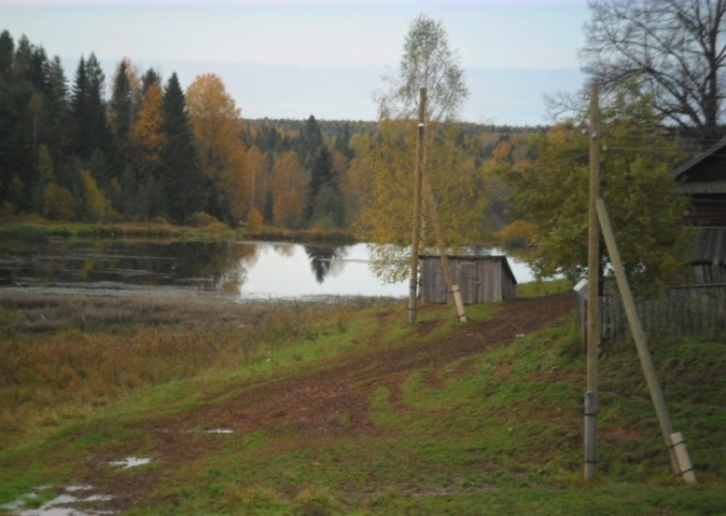
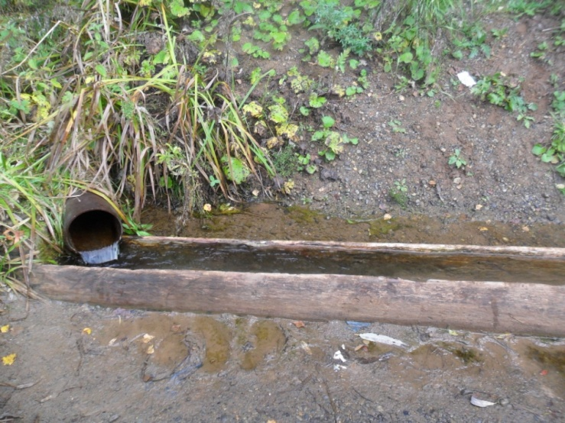
Кедры, пихты, сосняки.
Лось рогатый у реки.
Куропатка бьёт крылом,
По реке плывёт паром

Slide 9
Наше Отечество
Наше отечество, наша Родина – матушка Россия.
Отечеством мы зовём Россию потому, что в ней жили испокон веку отцы наши и деды.
Родиной мы зовём её потому, что в ней мы родились, в ней говорят родным языком, и всё в ней для нас родное. А матерью – потому, что она вскормила нас своим хлебом, вспоила своими водами, выучила своему языку. Как мать она защищает и бережёт нас от всяких врагов…
Много есть на свете и кроме России всяких хороших государств и земель, но одна у человека родная мать – одна у него и родина.
К. Д. Ушинский

Slide 10
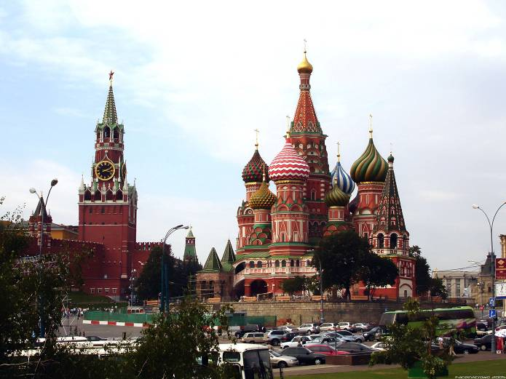
СТОЛИЦА -
ГЛАВНЫЙ ГОРОД ГОСУДАРСТВА
Москва
Москва – это Красная площадь.
Москва – это башни Кремля.
Москва – это сердце России,
Которое любит тебя.

Slide 11
Россия, Россия, Россия
Нет края на свете красивей,
Нет Родины в мире светлей!
Россия, Россия, Россия, –
Что может быть сердцу милей?
Кто был тебе равен по силе?
Терпел пораженья любой!
Россия, Россия, Россия, –
Мы в горе и счастье – с тобой!
Россия! Как Синюю птицу,
Тебя бережём мы и чтим,
А если нарушат границу,
Мы грудью тебя защитим!
И если бы нас вдруг спросили:
"А чем дорога вам страна?"
– Да тем, что для всех нас Россия,
Как мама родная, – одна!
(В. Гудимов)

Slide 12
Спасибо за внимание !

